Slide 1
关东制霸
UI Layout

Slide 2
关东制霸流程
主城
召集兵力
下级斗士
加速收取
资源点
收取资源
金币
升级据点
攻占据点
温泉
派遣英雄
温泉币
购买道具
玩家选择起始点(决定初始兵种)
突发事件
敌方入侵
解锁商店栏
主城任务
任务列表
声望点
据点收益
温泉位置

Slide 3







地图摆放
资源点
学院点
群马县
栃木县
温泉点
起始点
埼玉县
茨城县
东京都
千叶县
神奈川县
Notes:
Future content addon/ more things to be play with/ flexible

Slide 4






地图进展
冲突地图
区域声望优秀
一般区域
锁定区域

Slide 5





地图点状态
+
9999
+
地图点类型&状态 -据点(金币，温泉币)
-温泉(好感，温泉币)
-学院(斗士，温泉币)
-入侵(敌方)
-可攻击(NPC)
+
3~5
+
地图点类型 | 状态 | 状态2 | 状态3
我方据点 | CD | 等待收取 | 特殊事件
温泉 | CD | 等待收取 | 特殊事件
学院 | CD | 等待收取 | 特殊事件
NPC入侵 | CD(延长领取)
其他玩家入侵 | CD(延长领取)
NPC据点 | CD(进攻)
+
3~5
+
Ready
Lv.99
!
进攻
28:23
!
入侵
28:23
?
事件
28:23

Slide 6


制霸相关UI列表
斗士数量
主界面UI
斗士数量
斗士图标
数量/上限
补充兵力
制霸区
区块名称
区块信息
区块声望
占领地图
9999/9999
+
9999/9999
+
9999/9999
+
制霸区域
千叶县
声望: 崇敬
7/9
入侵中
千叶县
声望: 崇敬
7/9
入侵中
千叶县
声望: 崇敬
7/9
入侵中

Slide 7
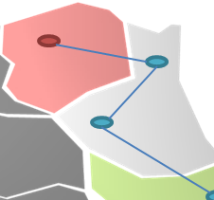



制霸模式
区块状态：
未开启
攻略中
攻略时间到
温泉状态：
冷却中
还有次数
可领取
入侵状态：
入侵
未入侵
Back
关东制霸
斗士数量
9999/9999
+
9999/9999
+
+
3~5
9999/9999
+
+
Ready
制霸区域
千叶县
+
9999
声望: 崇敬
+
7/9
入侵
千叶县
声望: 崇敬
7/9
入侵
千叶县
声望: 崇敬
7/9
入侵
拖动地图时小地图隐藏

Slide 54



据点UI
Back
据点UI
千叶县·地点名称
9999
等级: 1/7
?
收益速度提升: 20%
升级
声望:崇敬
999/999
据点收益
收益速度提升: 10%
999
+
+
+
999999
23:23:39
加速
据点护卫
补满空闲
999999
(极好)
事件/任务
击退奖励: 温泉币 x 100
更改配置
决斗邀请
应战
23:23:39
事件/任务
击退奖励: 金币 x 100
防御胜率: 90%
斗士来袭
事件/任务
任务奖励: 声望 x 100
23:23:39
侦查
请求支援
需要
999
派遣
23:23:39
Notes:
Shortcuts icon for quests at main UI

Slide 55
入侵状态UI
Back
据点UI
千叶县·地点名称
9999
等级: 1/7
?
收益速度提升: 20%
升级
声望:崇敬
999/999
事件/任务
击退奖励: 金币 x 100
斗士入侵
反击
23:23:39
据点收益
收益加成: 10%
入侵结束损失全部收益
斗士入侵,无法操作
+
+
+
999999
23:23:39
加速
据点护卫
斗士入侵,无法操作
99
(极差)
补满空闲
更改配置

Slide 56
制霸相关UI列表
敌方斗士
23
23
23
我方斗士
23
23
23
进攻/反击 UI
争夺点
敌方斗士
派遣斗士
指派英雄
攻略时长
胜率
布置下级斗士
布置英雄
Back
进攻UI
争夺势力点
自动分配
确定
进攻方
千叶县·地点1
特性:
金币
防守方
等级:1/7
敌方斗士
战斗力:999999
战斗力:999999
23
23
23
93
23
我方斗士
+
2
23
X
23
23
1
VS
1
23
43
23
选择数量
+
3
+1
-1
+10
-10
93
23
胜率
98%
下级斗士
拥有斗士
23
确定
敌方斗士
攻略时间: 23分40秒
开战
23
23
23
我方斗士
23
23
23
0
选择兵种
A
B
C
999
999
999
确定

Slide 57
制霸结算UI
据点占领！
胜利
千叶县·地点1
特性:
金币
等级:1/7
获得道具
确认
23
23
23
损失斗士
奖励获取
23
23
23
23
确认
确认

Slide 58
下级斗士相克关系
机车
拳头
矛
强袭
锁链
盾·重盾
枪·矛枪
弓·弩
强袭·猛袭
突袭·死袭
谍报·隐秘
盾

Slide 59
温泉
温泉设定
玩家使用英雄领取福利
玩家之间互动
♨

Slide 60
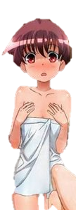
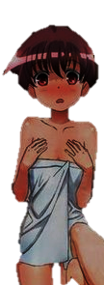

温泉UI
Back
温泉
3~5
…
+
需要声望友善
♨
需要声望崇敬
千叶县·温泉状态
收益速度提升: 20%
声望:崇敬
99/99

Slide 61




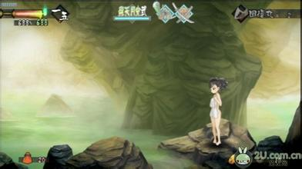
场景参考

Slide 62
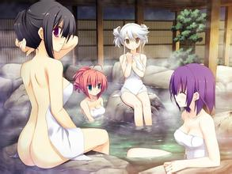
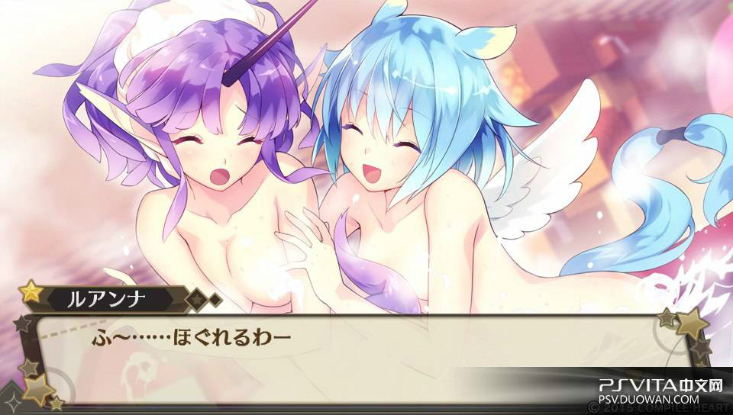


Slide 63
地图摆放
资源点
学院点
群马县
栃木县
温泉点
埼玉县
茨城县
东京都
千叶县
神奈川县

Slide 65
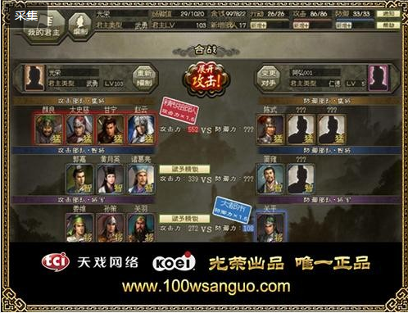
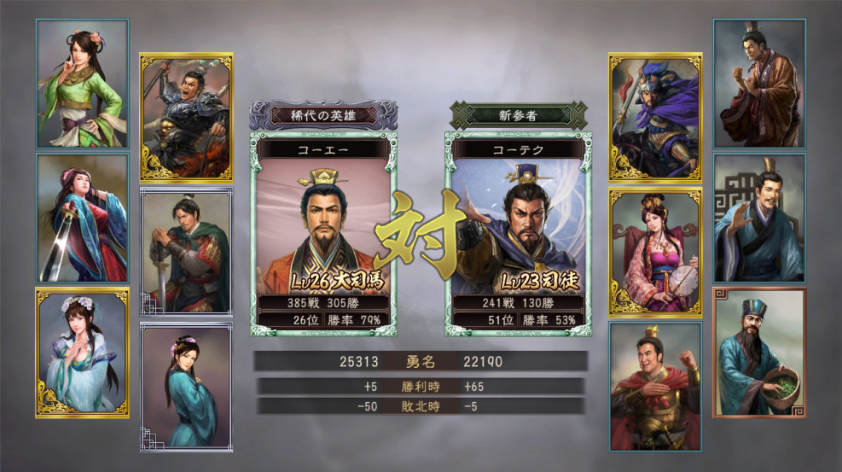

Slide 66

高校位置
群马县
成都学院
百观音温泉
栃木县
那须温泉
鬼怒川温泉
埼玉县
成都学院
百观音温泉
茨城县
五浦温泉
扬州高校
豫州高校
东京都
岩藏温泉
大江户温泉
千叶县
南阳学院
吴郡高校
鸭川温泉
神奈川县
许昌学院
箱根温泉
Notes:
关东主力

